Slide 1
VÝVOJOVÁ PSYCHOLOGIE
ÚVODNÍ PŘEDNÁŠKA

Slide 2
2012 2008 2015 2014 2016
2006, 2011, 2016

Slide 3
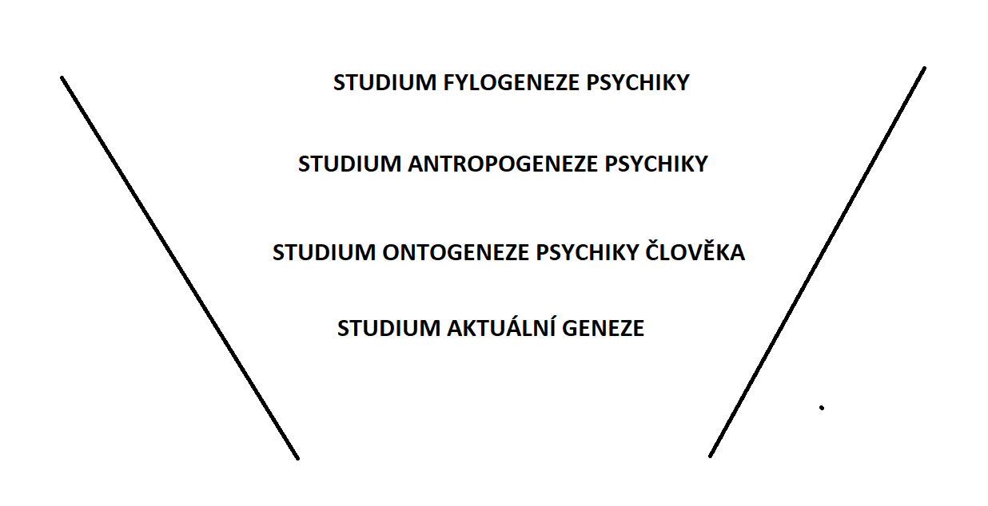
VYMEZENÍ DISCIPLÍNY
PSYCHOLOGICKÉ DISCIPLÍNY
ZÁKLADNÍ TEORETICKÉ
SPECIÁLNÍ
APLIKOVANÉ
PŘEDMĚT VÝVOJOVÉ PSYCHOLOGIE
V širším slova smyslu
(H. D. Schmidt
podle Langmeier, Krejčířová, 2006):

Slide 4
Ontogenetická psychologie
V užším slova smyslu
Podle Thorové (2015, s. 20) vývojová psychologie „zkoumá:
psychické změny v souvislosti s postupujícím věkem,
zabývá se stabilními jevy a individuálními rozdíly mezi lidmi v různých obdobích jejich života,
hledá příčinné souvislosti a zákonitosti vzniku a vývoje psychických procesů (emocí, vnímání, paměti, pozornosti a myšlení)
a vlastností člověka (povahy, charakteru, schopností, postojů, zájmů, temperamentu),
snaží se definovat normu a patologii.“
Změny:
evoluční (dětství a dospívání
období stabilizace (dospělost
involuční: od určitého věku (po 50. roce)
Evoluční a involuční změny se nemusí nutně vylučovat, ale mohou probíhat současně – k pozitivním vývojovým změnám může docházet, i když v jiných směrech je patrný pokles výkonnosti.

Slide 5
CÍLE VÝVOJOVÉ PSYCHOLOGIE
Popsat
Vysvětlit
Předvídat
aplikovat
SPOLUPRÁCE S JINÝMI VĚDNÍMI OBORY
PSYCHOLOGIE
pedagogika
Lékařské obory
Další (FI, Soc., Antrop., kulturologie..)

Slide 6
Disciplíny vývojové psychologie
prenatální a perinatální psychologie
neonatální psychologie
pedopsychologie
adolescentní psychologie
adultopsychologie
gerontopsychologie
Thorová (2015)

Slide 7
Vývojová období
Prenatální období
Novorozenec
Kojenec
Batole
Předškolní věk
Mladší školní věk
Dospívání
Prepuberta
Vlastní puberta
Adolescence
Dospělost
Mladá dospělost
Střední dospělost
Starší dospělost
Stáří
Rané
Pozdní
Patriarchální věk

Slide 8
HISTORIE VE SVĚTĚ
NĚMECKO A RAKOUSKO
Wilhelm Stern (1871-1938): rané dětství a inteligence dětí a mládeže
Wolfgang Köhler (1887-1967), Kurt Koffka (1896-1941)
Kurt Lewin (1890-1947): frustrace a agrese u dětí
Eduard Spranger (1882-1963): psychologie dospívání u mládeže a typologie osobnosti
Psychoanalytická škola:
Sigmund Freud (1856-1939)
Alfred Adler (1870-1937)
Carl Gustav Jung (1875-1961)
VÍDEŇSKÁ VÝVOJOVÁ PSYCHOLOGIE
Centrum pro výzkum dítěte a dospívajících (Karl Bühler (1879-1963), Charlotta Bühlerová (1893-1974):
monografie O vývoji dítěte
Charlotta Bühlerová: životní cyklus člověka v celé jeho celistvosti.
Karl Bühler (1879-1963): vůle a myšlenkové procesy u dětí

Slide 9
HISTORIE VE SVĚTĚ
FRANCIE
Alfred Binet (1857-1911): 1905 test schopností Théodore Simon (1872-1961), psychiatr.
René Zazzo (1910 - 1995): longitudinálními výzkumy dvojčat, popsal tzv. kryptofázii
ANGLIE
Francis Galton(1822-1911) a jeho žák Ch. E. Spearman (1863-1945): metodu vypočítání korelací mezi proměnnými); koeficient korelace;
ŠVÝCARSKO
Édouard Claparéde (1873-1940): Výzkumný institut J. J. Rousseaua, Ženeva; předškolní a školní věk, dětské hra, myšlení a inteligence a snažil se přenést vědecké poznatky do vzdělávání.
Jean Piaget (1896-1980)

Slide 10
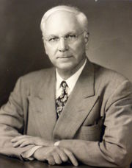
HISTORIE VE SVĚTĚ
USA
J. B. Watson (1878-1958)
1933 založena Společnost pro výzkum dětského vývoje
Arnold Gesell (1880-1961) vývojová škála dítěte založená na výzkumech dvojčat a malých dětí
Nancy Bayleyová (1899-1994) publikovala v roce 1969 škály dětského vývoje pro děti od 1 do 42 měsíců
RUSKO
Lev Semjonovič Vygotskij (1896-1934): vliv kultury, jazyk, myšlení a proces socializace
Petr Jakovlevič Galperin: vývoj osobnosti, zvláště otázkou interiorizace
Alexandr Romanovič Lurija (1902-1972) vývoj řeči, poznávacích procesů, zkoumal život dvojčat

Slide 11
HISTORIE V ČECHÁCH
PRAŽSKÁ ŠKOLA
František Čáda (1865-1918): 1910 založil Pedologický ústav v Praze (od 1918 Ústav pro výzkum dítěte); dětská hra, kresba
František Šeracký (1891-1942): experimenty, psychotechnika
Cyril Stejskal (1895-1942): výzkum vývoje dětské inteligence
Miloslav Skořepa (1895-1942) :puberta
BRNĚNSKÁ ŠKOLA
Mihajlo Rostohar (1878-1966)
Vilém Chmelař (1892-1989): vývoj pozornosti, vnímání, utvářením kresebných pohybů dítěte v raném věku atd. , rozvoj poradenství, od 1931: 70 poraden.
Jaroslav Koch (1910-1979): učňovské poradenství
Josef Švancara (1924 - 2020), „Diagnostika psychického vývoje“, později se odborně zaměřil na stáří.
Ferdinand Kratina (1885-1944): eidetické vlohy, „Osobnost“ : každá normální osobnost má dar duševní rovnováhy, schopnost napětí vyrovnávat. Tak se jeví osobnost jako vyrovnavatelka a uchovatelka rovnováhy
Ludmila Kolaříková (1909-1968): vývoj dětí raného věku
Václav Příhoda (1889-1979): Ontogeneze lidské psychiky (1963-1974 )

Slide 12
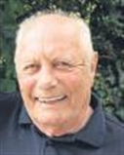
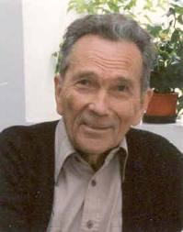
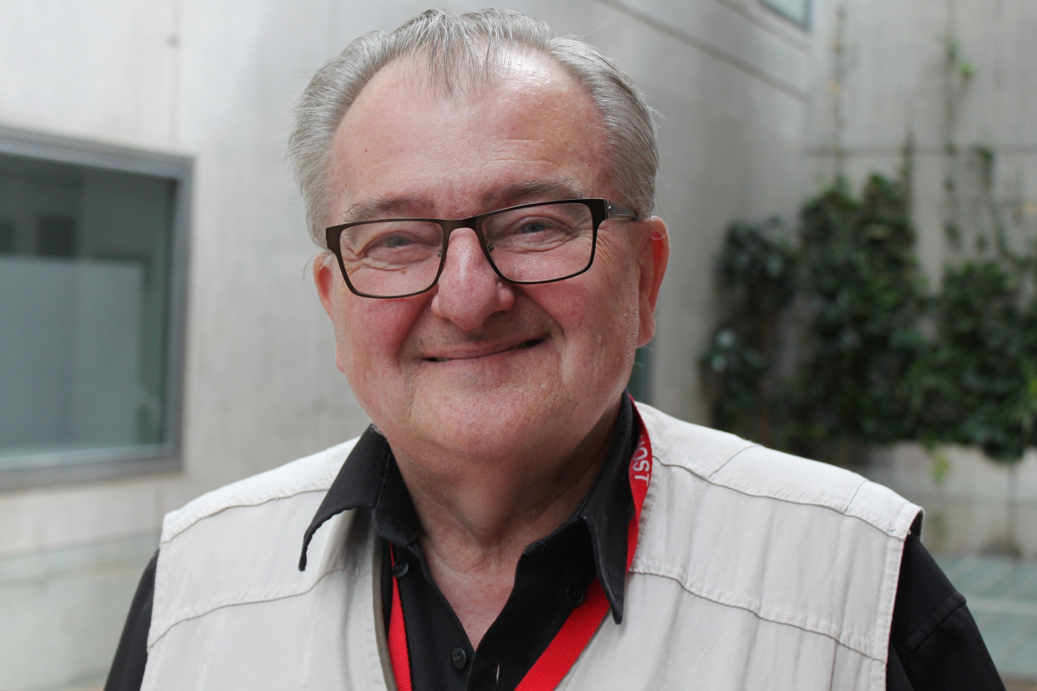
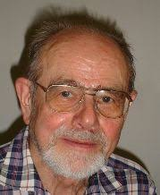
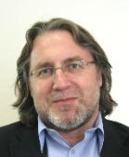
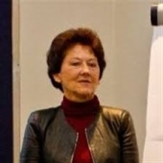
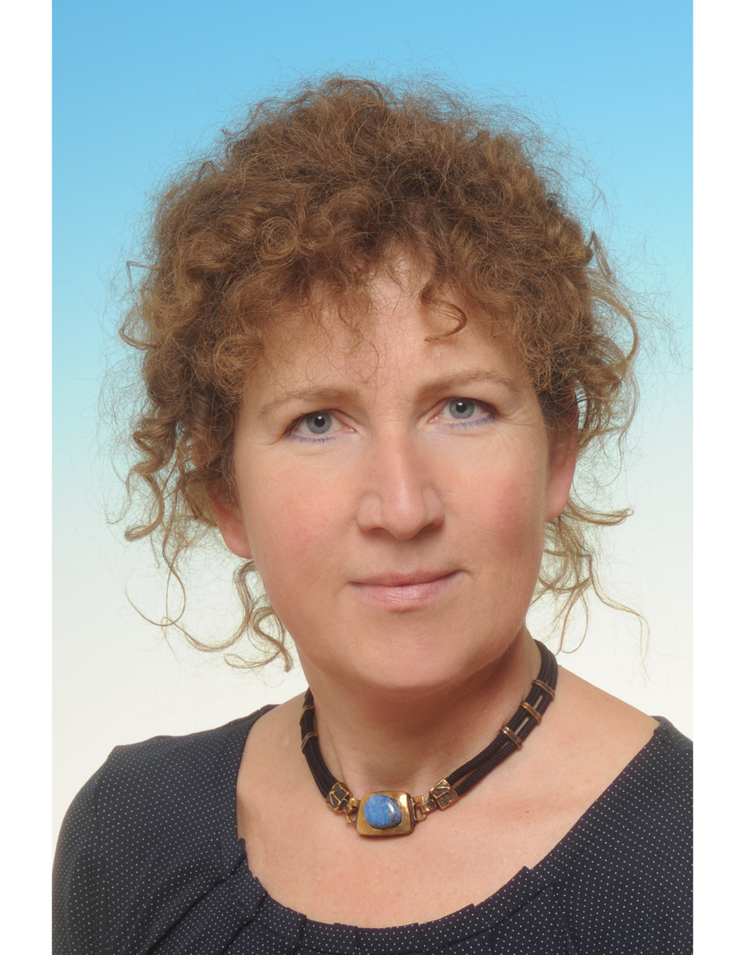
Náhled do současnosti
Josef Langmeier (1921 – 2007): dyslexie, rodinné interakce a terapie, psychické deprivace
Zdeněk Matějček (1922 – 2004) „Psychická deprivace v dětství“
Jaroslav Jirásek (1922-2000), školní zralost, 1960 Wechsler verbální test inteligence pro děti
Jaroslav Šturma (1944): český psychoterapeut, dětský klinický a poradenský psycholog a supervizor
Pavel Říčan (nar. 1933)
Petr Macek (nar. 1956)
Marie Vágnerová (nar. 1946)
Irena Sobotková (nar. 1964)
Kateřina Thorová (nar. 1969)

Slide 13
Hoskovcová, S., Hoskovec, J. a Heller, D. Dějiny české a slovenské psychologie. 2. přepr. a rozš. vyd. Praha: Univerzita Karlova v Praze, nakladatelství Karolinum, 2016. ISBN 978-80-246-2402-0, s. 78 – 88.
LANGMEIER, J., KREJČÍŘOVÁ, D. Vývojová psychologie. 2. akt. vyd. Praha: Grada, 2006. ISBN 80-247-1284-9, s. 13 – 22.
MATĚJČEK, Z., LANGMEIER, J. Počátky našeho duševního života. Praha: Panorama, 1986.
MATĚJČEK, Z., LANGMEIER, J. Výpravy za člověkem. Praha: Odeon, 1981.
Thorová, K. Vývojová psychologie: proměny lidské psychiky od početí po smrt. Praha: Portál, 2015. ISBN 978-80-262-0714-6, s. 19 – 26.
Vágnerová, M. Vývojová psychologie: dětství a dospívání. Vyd. 2., dopl. a přeprac. Praha: Karolinum, 2012. ISBN 978-80-246-2153-1, s. 11 – 53.

